Slide 1
Bài 8 Tạo hỗ trợ điều hướng và bố cục trang

Slide 2

MỤC TIÊU
Giải thích ngữ nghĩa các thẻ HTML5.
Giải thích ngữ nghĩa các thẻ bố cục HTML5
Ứng dụng của thanh điều hướng
Mô tả thanh điều hướng dạng văn bản và đồ họa
Giải thích về bản đồ hình ảnh
Phân chia bố cục trang HTML5

Slide 3
GIỚI THIỆU
Thiết kế một trang web yêu cầu sử dụng một số phần tử và nguyên tắc để có được kết quả mong muốn.
Sử dụng các nguyên tắc và các phần tử giúp phát triển một trang web phong phú, hấp dẫn, hiệu quả và thẩm mỹ.
Sử dụng một số thẻ HTML và đồ họa sẽ giúp phát triển một trang web hữu ích
và hiệu quả.
Thanh điều hướng đóng một vai trò quan trọng trong việc đưa ra các trang web thân thiện với người dùng .

Slide 4
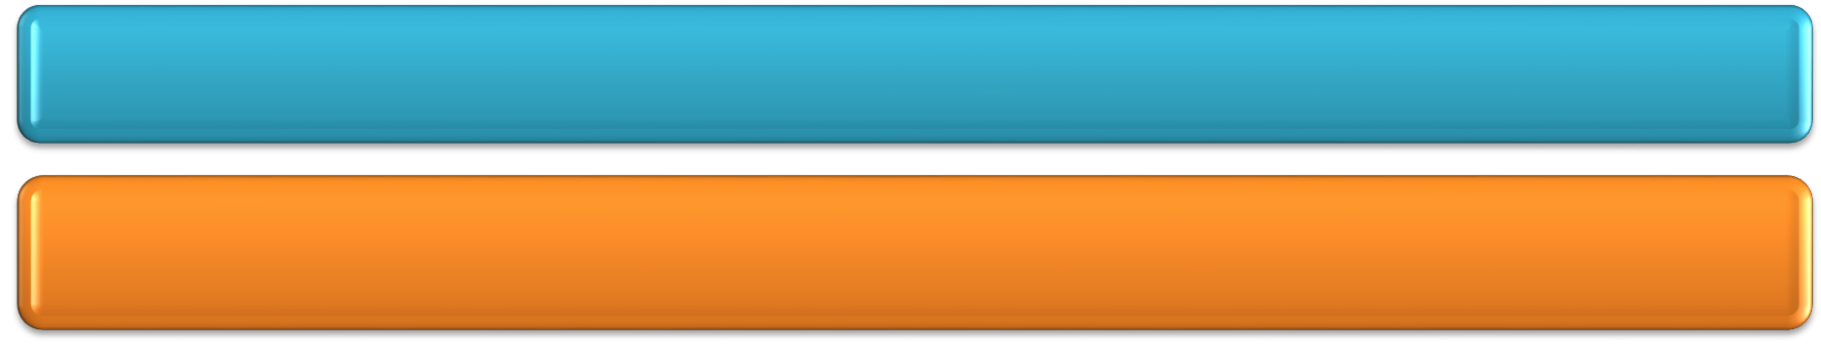
CÁC THẺ NGỮ NGHĨA HTML5
HTML5 đã tiến triển bằng cách giới thiệu phần tử mới đã mang ngữ nghĩa đến mức độ cao hơn.
Thẻ mới đã được phát triển để tạo ra các cấu trúc ngữ nghĩa ổn định.
Phiên bản trước của HTML có thẻ div phổ biến được sử dụng để thực hiện nhiệm vụ khác nhau trong cấu trúc HTML.
Hạn chế với thẻ div là nó làm bối rối cho người dùng khi nhiều thẻ div được sử
dụng trong đoạn mã lớn.
HTML5 đã giới thiệu hai loại thẻ ngữ nghĩa cụ thể là, mức văn bản và cấu trúc.

Slide 5

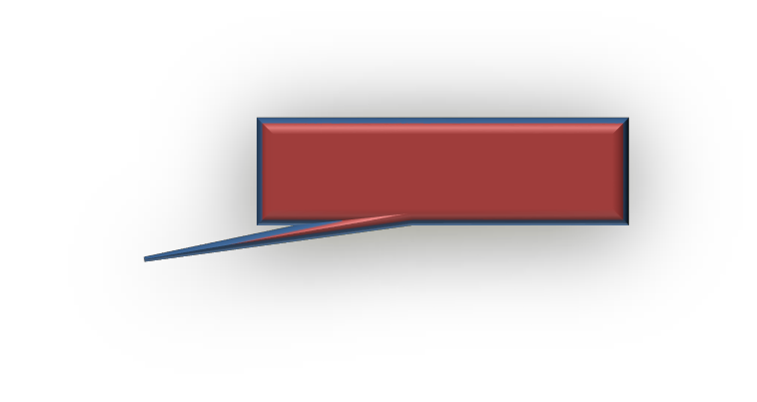


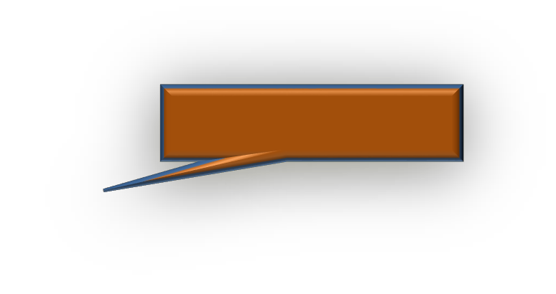
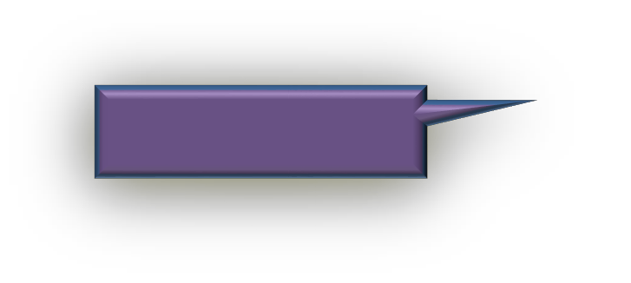

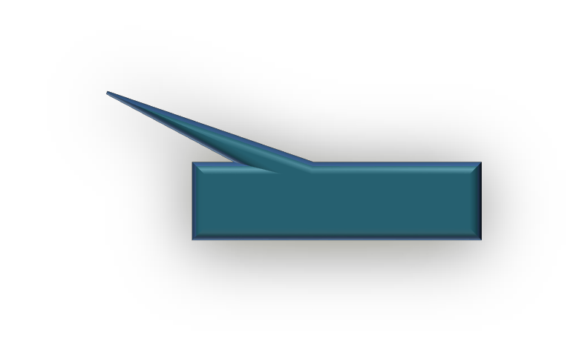
CẤU TRÚC NGỮ NGHĨA CÁC THẺ 1-7
Là những phần tử mức khối và được sử dụng để cấu trúc trang.
Các phần tử ngữ nghĩa cấu trúc mới như sau:
Nav
Article
Cấu trúc ngữ nghĩa các thẻ
Aside
Section
Footer
Header

Slide 6


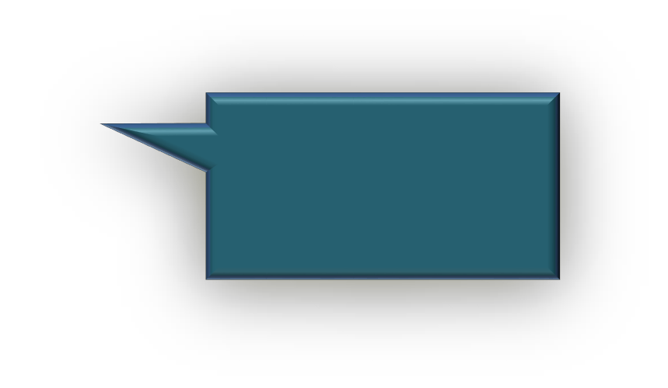


CẤU TRÚC NGỮ NGHĨA CÁC THẺ 2-7
Có ý nghĩa hơn
như nội dung bên
trong các thẻ
section cần được liên quan
Section
Tương tự như một
thẻ div mặc dù
section phần tử có
ý nghĩa ngữ nghĩa
hơn
Thể hiện một
đoạn của một tài liệu Web
Được sử dụng để
nhóm các nội dung liên quan

Slide 7


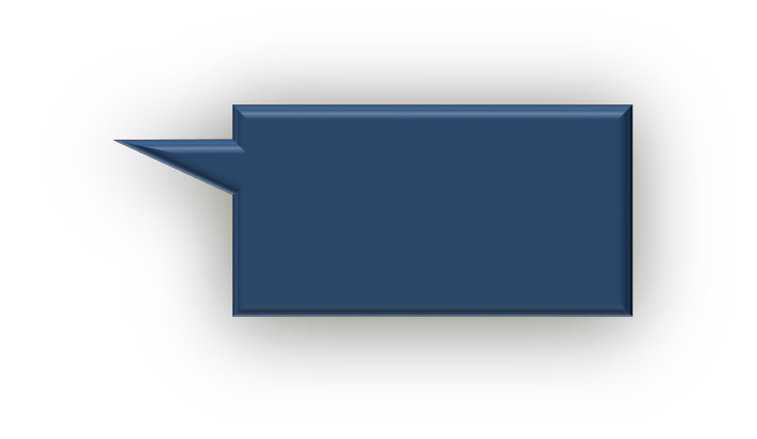


CẤU TRÚC NGỮ NGHĨA CÁC THẺ 3-7
Được sử dụng
như là một
container có chứa
một nhóm các nội dung giới thiệu
Header
Hiện nay trang web
sử dụng một tiêu
đề duy nhất ở trên
cùng của trang gọi
là tiêu đề trên
Đại diện cho tiêu
đề của một trang web
Có thể được sử dụng
một trong hai là ở
trên cùng của tài liệu
hoặc ở trên cùng của một phần

Slide 8


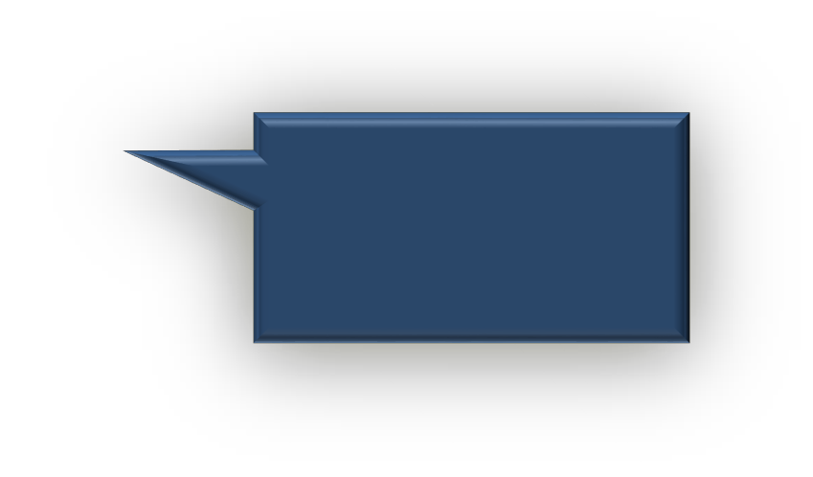

CẤU TRÚC NGỮ NGHĨA CÁC THẺ 4-7
Chứa thông tin của
tác giả, thông tin bản quyền, vv
Có thể xuất hiện
như phần chân
tranghoặc trong
các tài liệu hoặc
đoạn
Footer
Có thông tin về các tài liệu Web
Có thể có nhiều phần
tử cuối trang trong một tài liệu HTML5

Slide 9


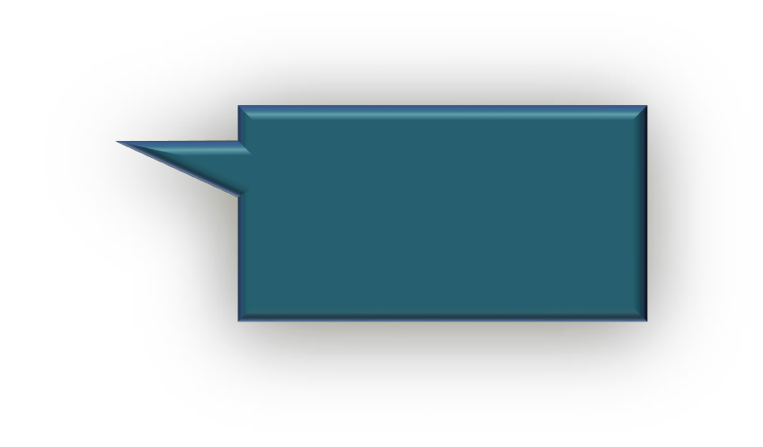

CẤU TRÚC NGỮ NGHĨA CÁC THẺ 5-7
Có thể được ở
trên, dưới, hoặc
thậm chí ở giữa của một trang Web
Được sử dụng để
thể hiện nội dung
có liên quan đến
các văn bản chính
của tài liệu
Aside
Không bắt buộc
phải có một phần
tử aside căn từ phải qua bên trái
Nó tự căn chỉnh như một slidebar

Slide 10



CẤU TRÚC NGỮ NGHĨA CÁC THẺ 6-7
Đại diện cho một
phần của một trang
web có chứa liên
kết chuyển hướng /
các menu đến các
trang Web khác
Nav
Được tạo ra cho
các thông tin điều hướng chính
Cho phép người
dùng điều hướng
thông qua các trang web và site

Slide 11

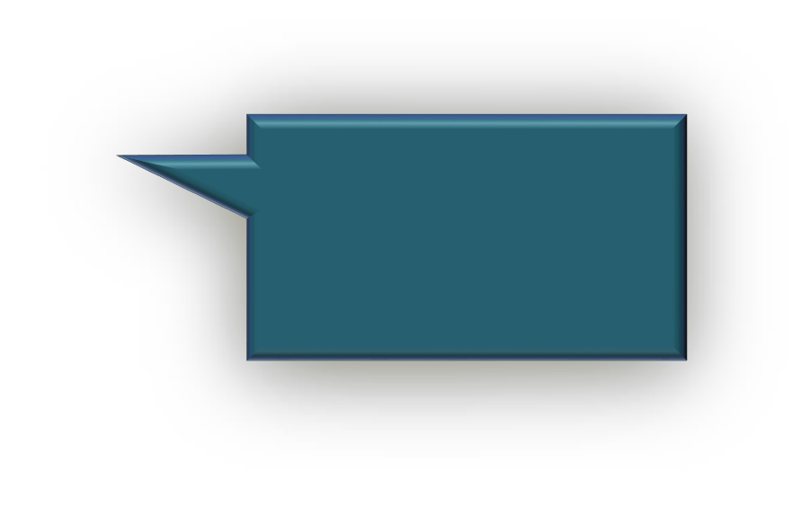

CẤU TRÚC NGỮ NGHĨA CÁC THẺ 7-7
Nguồn cho các từ khóa bài viết là
bài Blog, Tin tức Story, bình luận, đánh giá, và vv
Đại diện cho một phần của nội dung độc lập của một
trang web hoặc nội dụng site
Article
Là khép kín và đứng trên chính nó

Slide 12


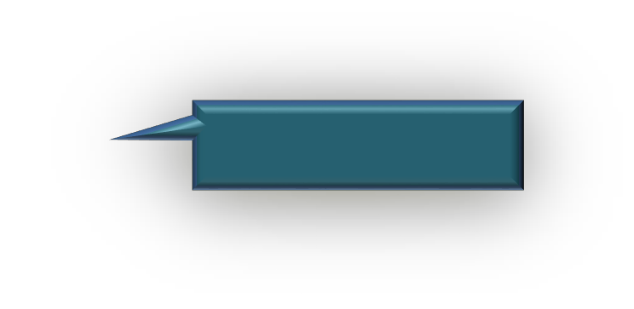
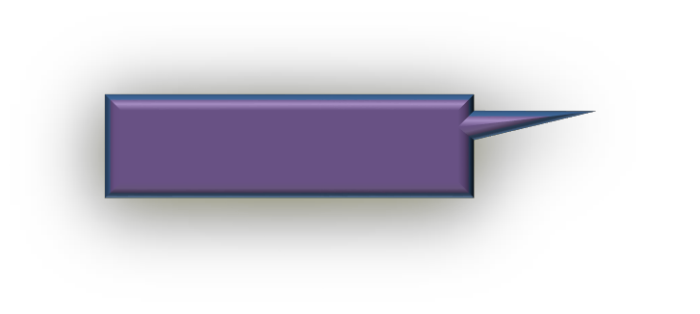

CÁC THẺ NGỮ NGHĨA DẠNG VĂN BẢN 1-7
Là các phần tử inline.
Một vài phần tử như sau:
Progress
Text-level
Semantic Tags
Mark
Meter
Time

Slide 13
CÁC THẺ NGỮ NGHĨA DẠNG VĂN BẢN 2-7
<mark> sử dụng để đánh dấu hoặc làm nổi bật một văn bản.
<mark> có thể sử dụng để làm nổi bật các từ mà người dùng đã tìm kiếm.

Slide 14
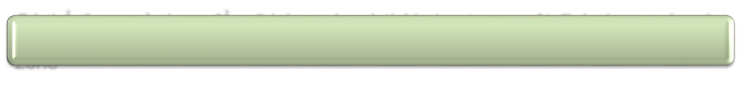
CÁC THẺ NGỮ NGHĨA DẠNG VĂN BẢN 3-7
<time> được sử dụng để định nghĩa thời gian hoặc ngày tháng theo lịch dương.
Có thể được sử dụng để mã hóa ngày và thời gian trong một định dạng máy có thể đọc được và được sử dụng tùy chọn với một thời gian và một khoảng time- zone
Các thuộc tính của thẻ <time>.
Thuộc tính | Giá trị | Mô tả
datetime | datetime | Cung cấp ngày tháng cho phần tử.
Pubdate | pubdate | Chỉ ra ngày và thời gian công bố tài liệu

Slide 15
CÁC THẺ NGỮ NGHĨA DẠNG VĂN BẢN 4-7
Ví dụ
<!DOCTYPE html>
<html>
<body>
<time datetime=”13:00”>1pm</time>
<time datetime=”2011-07-15”>July 15th, 2011</time>
<time datetime=”2011-07-15T13:00”>1pm on July 14th</time>
</body>
</html>

Slide 16
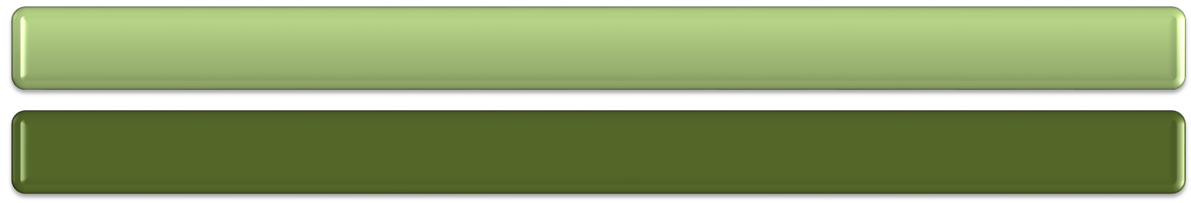
CÁC THẺ NGỮ NGHĨA DẠNG VĂN BẢN 5-7
<meter> hiển thị đánh dấu hoặc giá trị đo lường trong một phạm vi xác định.
Các giá trị chiều cao chiều rộng thì không được biểu diễn tự động bằng thẻ <meter>
Nó cũng được hiển thị giá trị dạng phân đoạn.
Ví dụ
<meter value=”2” min=”0” max=”10”>2 out of 10</meter>

Slide 17
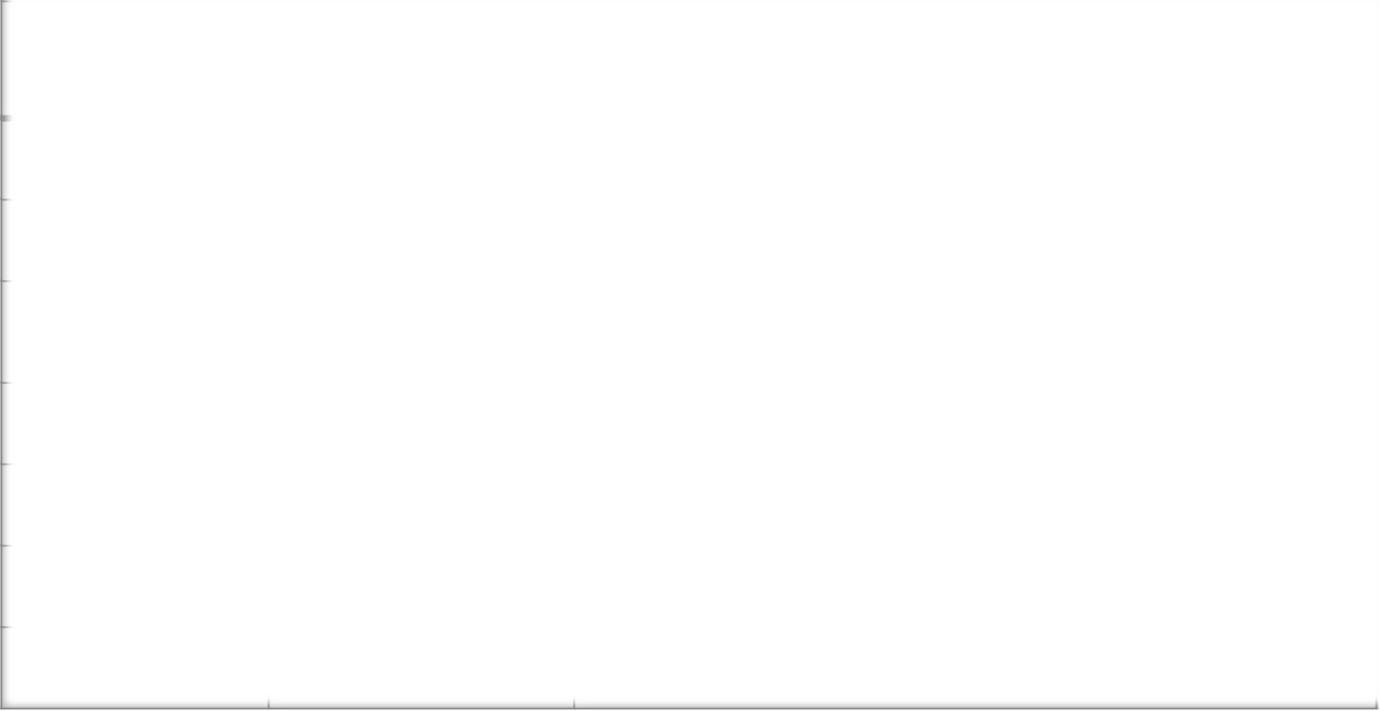
CÁC THẺ NGỮ NGHĨA DẠNG VĂN BẢN 6-7
Thuộc tính của thẻ <meter>.
Thuộc tình | Giá trị | Mô tả
form | form_id | Chỉ ra form mà phần tử meter sẽ đặt trong đó.
high | number | Được sử dụng để xác định giá trị tầm cao.
low | number | Được sử dụng để xác định một loạt các giá trị được coi là thấp và phải lớn hơn giá trị thuộc tính min.
max | number | Được sử dụng để xác định giá trị lớn nhất trong phạm vi.
min | number | Được sử dụng để xác định giá trị nhỏ nhất trong phạm vi.
optimum | number | Được sử dụng để xác định giá trị tối ưu cho thẻ <meter>.
value | number | Được sử dụng để xác định giá trị hiện tại của thẻ <meter>.

Slide 18
CÁC THẺ NGỮ NGHĨA DẠNG VĂN BẢN 7-7
<progress> sử dụng với JavaScript để thể hiện tiến trình của một công việc.
Danh sách thuộc tính của thẻ <progress>.
Thuộc tình | Giá trị | Mô tả
max | number | Chỉ ra giá trị biên lớn nhất có thể là số thập phân
value | number | Chỉ ra giá trị biên nhỏ nhất có thể là số thập phân
Ví dụ
<progress value=”24” max=”120”></progress>

Slide 19
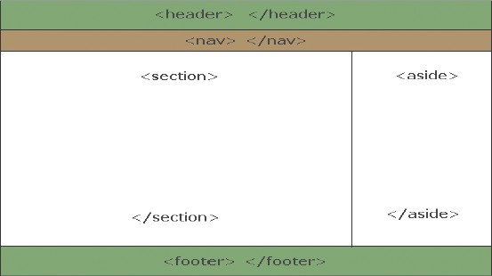
CÁC PHẦN TỬ HTML5 LAYOUT 1-8

Slide 20
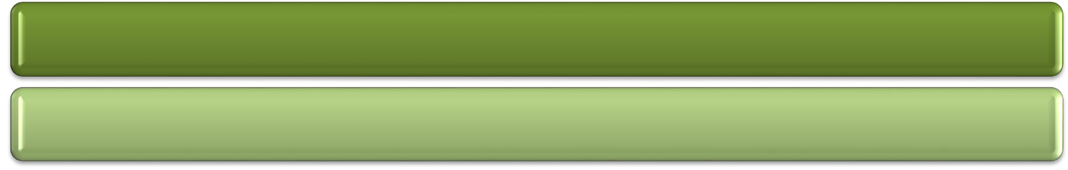
CÁC PHẦN TỬ HTML5 LAYOUT 2-8
<header> phần tử cung cấp các thông tin giới thiệu
<header> Phần tử cung cấp thông tin giới thiệu.
Thẻ <head> cung cấp thông tin về toàn bộ tài liệu.
Thẻ <header> chỉ được sử dụng cho thân của trang web hoặc cho các phần bên trong thân.
Ví dụ <header>.
<!DOCTYPE html>
<html lang=”en”>
<head>
<meta charset=”utf-8”>
<title>My First Page</title>
</head>
<body>
<header>
<h1>Sample Blog </h1>
</header>
</body>
</html>

Slide 21
CÁC PHẦN TỬ HTML5 LAYOUT 3-8
phần tử nav là một đoạn trong đó có các liên kết đến các trang khác hoặc liên kết đến các phần khác nhau trong trang.
Nó là một đoạn có chứa các liên kết điều hướng.
Phần tử định hướng hữu ích trong việc xác định khối lượng lớn các dữ liệu điều hướng.
Ví dụ <nav.
<body>
<header>
<h1>Sample Blog</h1>
</header>
<nav>
<ul>
<li> home </li>
<li> help </li>
<li> contact </li>
</ul>
</nav>
</body>

Slide 22
CÁC PHẦN TỬ HTML5 LAYOUT 4-8
<section> là thanh thông tin chính có chứa các thông tin quan trọng nhất của tài liệu.
<section> là thanh thông tin chính có chứa các thông tin quan trọng nhất của tài liệu.
Ví dụ <section>.
Nó có thể được tạo ra trong các định dạng khác nhau. Ví dụ, nó có thể được
<body>
<header>
<h1>Sample Blog </h1>
</header>
<nav>
<ul>
<li> home </li>
<li> help </li>
<li> contact </li>
</ul>
</nav>
<section>
<h1>Links</h1>
<ul>
<li><a href=”#”>Link 1</a></li>
<li><a href=”#”>Link 2</a></li>
<li><a href=”#”>Link 3</a></li>
</ul>
</section>
</body>

Slide 23
CÁC PHẦN TỬ HTML5 LAYOUT 5-8
phần tử <aside> là một cột hay một phần mà thường chứa dữ liệu liên quan đến các thông tin chính.
Phần tử này được sử dụng cho các hiệu ứng in ấn, chẳng hạn như cho thanh
bên, cho các nhóm phần tử nav, cho mục đích quảng cáo..
Ví dụ <aside>.
<!DOCTYPE html>
<html lang=”en”>
<body>
<header>
<h1>Sample Blog </h1>
</header>
<nav>
<ul>
<li> home </li>
<li> help </li>
<li> contact </li>
</ul>
</nav>
<section>
<h1>Links</h1>
<ul>
<li><a href=”#”>Link 1</a></li>
<li><a href=”#”>Link 2</a></li>
<li><a href=”#”>Link 3</a></li>
</ul>
</section>
<aside>
<blockquote>Archive Number One</blockquote>
<br>
<blockquote>Archive Number Two</blockquote>
</aside>
</body>
</html>

Slide 24
CÁC PHẦN TỬ HTML5 LAYOUT 6-8
<footer> thường tạo footer cho tài liệu hoặc các phần trong trang.
Có thể bao gồm tên tác giá, công ty, các link, bản quyền, liên hệ….

Slide 25
CÁC PHẦN TỬ HTML5 LAYOUT 7-8
Ví dụ <footer>.
<body>
<header>
<h1>Sample Blog</h1>
</header>
<nav>
<ul>
<li> home </li>
<li> help </li>
<li> contact </li>
</ul>
</nav>
<section>
<h1>Links</h1>
<ul>
<aside>
<blockquote>Archive Number One</blockquote>
<br>
<blockquote>Archive Number Two</blockquote>
</aside>
<footer>
Copyright &copy; 2012-2013
</footer>
</body>
</html>
<li><a href=”#”>Link 1</a></li>
<li><a href=”#”>Link 2</a></li>
<li><a href=”#”>Link 3</a></li>
</ul>
</section>

Slide 26
CÁC PHẦN TỬ HTML5 LAYOUT 8-8
<article> đưa bài viết vào an application, page, document, hoặc site.
Ví dụ <article>.
<body>
<header>
<h1>Sample Blog</h1>
</header>
<nav>
<ul>
<li> home </li>
<li> help </li>
<li> contact </li>
</ul>
</nav>
<section>
</section>
<aside>
<blockquote>Archive Number One</blockquote>
<br>
<blockquote>Archive Number Two</blockquote>
</aside>
<footer>
Copyright &copy; 2012-2013
</footer>
</body>
</html>
<article>
First Blog entry
</article>
<article>
Second Blog entry
</article>

Slide 27


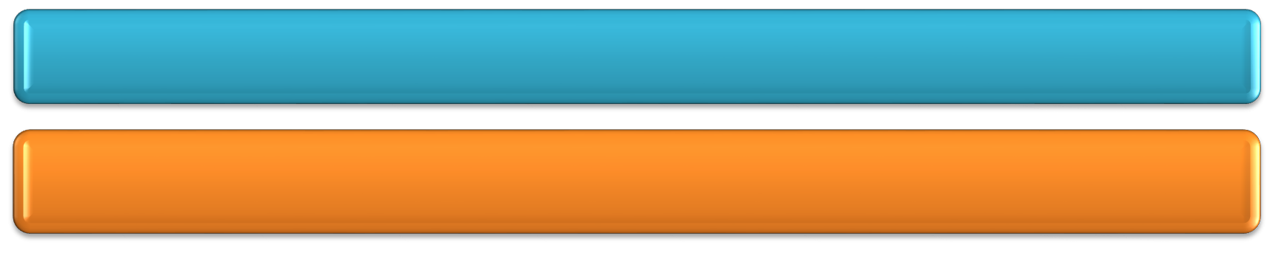

THANH ĐIỀU HƯỚNG
Là một trong những phần tử quan trọng nhất trong thiết kế Web.
Bố cục Web không có bất kỳ sự thể hiện vật lý cụ thể ngoại trừ một
menu điều hướng nhất quán.
Điều hướng là một trong những công đoạn của kiến trúc thông tin của một trang web.
Thiết kế web, trình đơn menu luôn trên thanh điều hướng, có thể ngang hoặc thẳng đứng.
Thanh điều hướng là một phần của một trang web hoặc trang trực tuyến nhằm hỗ trợ khách truy cập trong duyệt qua các tài liệu trực tuyến.
Trang web sẽ có một một thanh điều hướng chính và một thanh điều hướng phụ mà nó sẽ bao gồm các liên kết đến các phần quan trọng
nhất của trang web.

Slide 28

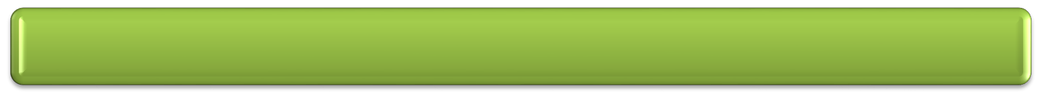



THANH ĐIỀU HƯỚNG DẠNG VĂN BẢN 1-2
Một số người dùng trình duyệt trang web tắt chế độ đồ họa, hoặc các trình duyệt sử dụng với khả năng đồ họa tối thiểu.
Đối với tình huống như vậy, rất cần thiết để cung cấp thanh điều hướng
dựa trên văn bản được tạo ra như là các thanh điều hướng độc lập.
Thanh điều hướng dựa trên văn bản không được liên kết với các biểu
tượng nhưng dễ dàng để tạo ra, và có thể được hiển thị trong bất kỳ
Trình duyệt Web.
Lợi thế của việc sử dụng một thanh điều hướng dựa trên văn bản là nó
làm giảm thời gian tải của một trang.
Mặc dù một thanh điều hướng dựa trên văn bản rất dễ dàng để tạo ra nhưng không phải là thú vị, vì có rất ít tương tác hoặc hấp dẫn thị giác cho khách truy cập.
Nó có thể được hiển thị theo chiều ngang hoặc theo chiều dọc.

Slide 29
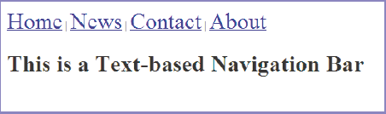
THANH ĐIỀU HƯỚNG DẠNG VĂN BẢN 2-2
Ví dụ thanh điều hướng dạng văn bản
<!DOCTYPE html>
<html>
<head>
</head>
<body>
<nav>
<a href=”/home/”><font size=”6”>Home</font></a> |
<a href=”/news/”><font size=”6”>News</font></a> |
<a href=”/contact/”><font size=”6”>Contact</font></a> |
<a href=”/about/”><font size=”6”>About</font></a>
</nav>
<h1>This is a Text-based Navigation Bar</h1>
</body>
</html>

Slide 30
THANH ĐIỀU HƯỚNG DẠNG ĐỒ HỌA
Nhiều sự lôi cuốn hơn so với thanh điều hướng dựa trên văn bản vì nó sử dụng các biểu tượng.
Làm tăng khả năng sử dụng của trang với một lựa chọn tốt của biểu tượng cho thanh điều hướng.
Ngoài ra, làm cho các trang web đáng chú ý hơn cho người sử dụng truy cập vào trang Web.
Điểm bất lợi là, vì nó sử dụng hình ảnh, phải mất thời gian lâu hơn cho một
trang để tải.
Ngoài ra, các trang web sẽ là vô ích cho người dùng sử dụng một trình duyệt không đồ họa.

Slide 31
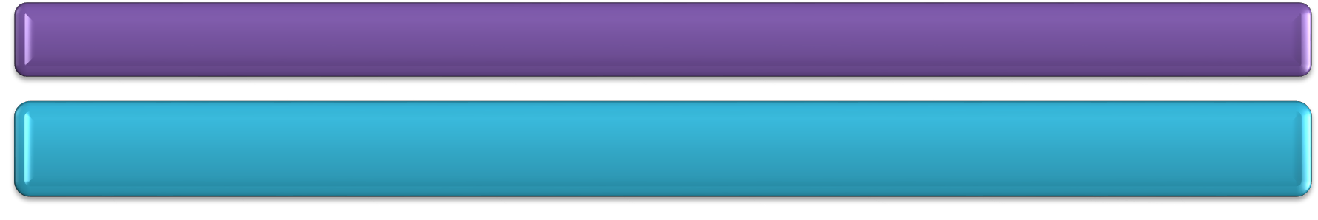
THANH ĐIỀU HƯỚNG DẠNG ĐỒ HỌA VỚI HIỆU ỨNG ROLLOVER
Tương tự như các thanh điều khiển đồ họa, ngoại trừ tính năng bổ sung.
Di chuyển chuột lên ảnh liên kết dẫn đến một sự thay đổi trong trạng thái của hình ảnh.
Thay đổi trạng thái của hình ảnh dẫn đến một quá trình trao đổi hình ảnh.
Khi con chuột được di chuyển khỏi các hình ảnh, các hoán đổi hình ảnh trở lại giao diện trước đó.
Hiệu ứng rollover này tạo ra một hoạt động tương tác giữa các trang web và khách truy cập.
Hiệu ứng rollover có hai hoạt động khác nhau bao gồm các hình ảnh trong giao diện ban đầu và hình ảnh thay đổi sau khi chuột lăn qua.

Slide 32
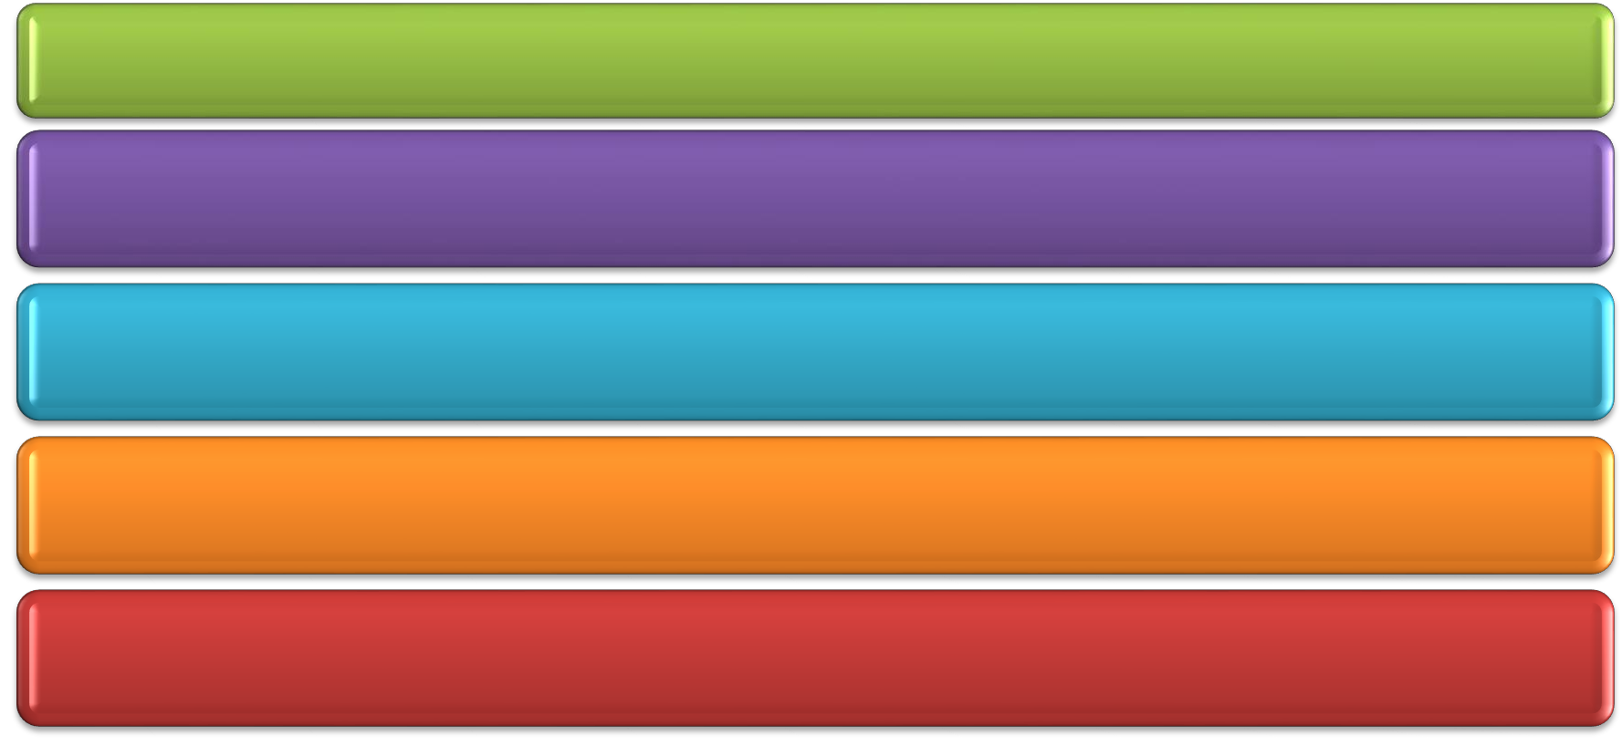
BẢN ĐỒ ẢNH 1-3
Là những hình ảnh với các khu vực có thể click.
Khu vực trong bản đồ hình ảnh khi nhấn vào sẽ liên kết đến một trang khác. Phải được sử dụng một cách thông minh để làm cho nó có hiệu quả.
Sử dụng thẻ <map> để xác định một bản đồ ảnh.
<phần tử <map> chứa một số phần tử <area> để xác định các khu vực có thể click vào bản đồ hình ảnh.
Thuộc tính id của thẻ <map> khi được chỉ định, phải có giá trị tương tự như
các thuộc tính name.

Slide 33
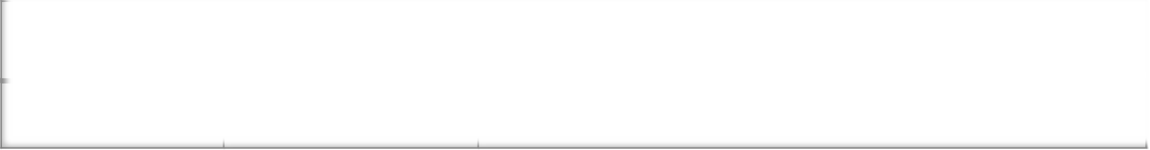
BẢN ĐỒ ẢNH 2-3
Thuộc tính và giá trị của thẻ <map>:
Thuộc tính | Giá trị | Mô tả
name | mapname | Nó sử dụng để chỉ ra tên của bản đồ ảnh
Hướng dẫn để tạo ra một bản đồ hình ảnh:
Sử dụng thẻ <img> để chèn và liên kết một hình ảnh. Trong thẻ img, sử dụng thuộc tính usemap để xác định tên bản đồ hình ảnh.
Sử dụng thẻ <map> để tạo ra một bản đồ có cùng tên. Bên trong
tag <map> này, xác định các khu vực có thể click với thẻ <area>.

Slide 34
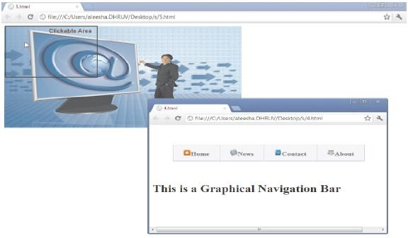
BẢN ĐỒ ẢNH 3-3
Ví dụ
<!DOCTYPE html>
<html>
<body>
<img src=”6.jpg” width=”600” height=”300” alt=”cake” usemap=”#cakemap” />
<map name=”cakemap”>
<area shape=”circle” coords=”0,0,200,600” href=”4.html”
alt=”cake” />
</map>
</body>
</html>

Slide 35
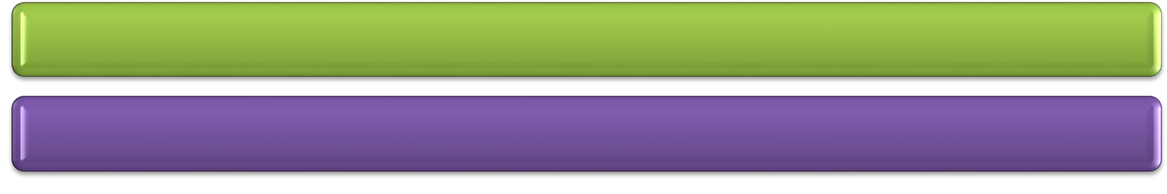
PHÂN CHIA BỐ CỤC TRANG 1-2
Thẻ <div> định nghĩa sự phân chia trong một trang Web HTML.
Được sử dụng để nhóm phần tử khối và định dạng chúng với CSS.
Thẻ ngữ nghĩa cấu trúc mới hợp lý làm giảm rất nhiều về cách sử dụng <div> của thẻ.
Thẻ <div> có thể được sử dụng khi không có phần tử ngữ nghĩa bên trái thích hợp khác phù hợp với mục đích trong một phát triển trang web.
Nó có thể được thường được sử dụng cho mục đích stylistic như gói một số nội dung ngữ nghĩa đánh được tạo lên trong một container CSS theo kiểu.

Slide 36
PHÂN CHIA BỐ CỤC TRANG 2-2
Ví dụ.
<body>
<div id=”wrapper”>
<header>
<h1>Hello</h1>
<nav>
<! -- ... -->
</nav>
</header>
</div>
</body>
Chú ý khi sử dụng thẻ <div> :
Thẻ <div> là phần tử khối
Thẻ <div> có thể chứa bất kỳ thẻ khác
như <div>,
Thẻ <div> có thể tìm thấy trong bất cứ phần tử nào tiếp theo
<address>, <section>, and <table>

Slide 37

PHÂN CHIA VỊ TRÍ VÀ ĐỊNH DẠNG 1-2
Các phần tử có thể được định vị bằng các thuộc tính top, bottom, left, and right.
Các thuộc tính này sẽ không làm việc trừ khi vị trí của thuộc tính được thiết lập. Có năm thuộc tính vị trí trong Các yếu tố DIV cụ thể là static, relative, absolute,
fixed, and inherit.
Chỉ có ba thuộc tính được sử dụng cụ thể là absolute, relative, and fixed.
Định vị có thể được áp dụng cho bất kỳ yếu tố khối. Vị trí mặc định cho một Phần tử khối (DIV) là tĩnh.

Slide 38
PHÂN CHIA VỊ TRÍ VÀ ĐỊNH DẠNG 2-2
Bảng sau liệt kê những giá trị và mô tả khi dùng trong thẻ <div>.
Độ dài tương đối | Mô tả
static | Vị trí các phần tử theo thứ tự, khi chúng xuất hiện trong dòng chảy tài liệu. Nó là giá trị mặc định.
absolute | Vị trí các phần tử liên quan đến vị trí đầu tiên.
fixed | Vị trí các phần tử liên quan đến cửa sổ trình duyệt.
relative | Vị trí các phần tử liên quan đến vị trí bình thường của nó.
inherit | Vị trí phần tử đối với các giá trị được thừa kế từ các phần tử cha.

Slide 39
TỔNG KẾT 1-2
HTML 5 đã giới thiệu hai loại thẻ ngữ nghĩa. Họ là những cụ thể là, mức văn bản và mức cấu trúc. Thẻ ngữ nghĩa cấu trúc như sau:
Section
Header
Footer
Aside
Nav
Article
Thẻ ngữ nghĩa dựa trên văn bản:
Mark
Time
Meter
Progress
Dan h mục chính là phần tử quan trọng nhất trong thiết kế Web. Do bố cục web không có bất kỳ sự trình bày về mặt vật lý, người dùng có thể phụ thuộc vào trình đơn menu phù hợp.

Slide 40
TỔNG KẾT 2-2
Thanh điều hướng dựa trên văn bản được tạo ra như thanh điều hướng độc lập không liên quan với các biểu tượng. Thanh điều hướng dựa trên văn bản rất dễ dàng để tạo ra và có thể được hiển thị trong bất kỳ trình duyệt Web.
Thanh điều hướng đồ họa tốt hơn so với điều hướng dựa trên văn bản vì nó cung cấp một hình ảnh hấp dẫn cho người sử dụng truy cập.
Các thẻ ngữ nghĩa cấu trúc mới nắm bắt hợp lý rất nhiều vùng <div>, nhưng thẻ
<div> vẫn có một vị trí trong thế giới HTML5. Div có thể được sử dụng khi không có các phần tử trái ngữ nghĩa thích hợp khác phù hợp với mục đích trong một phát triển trang web.

Slide 41

TRẢI NGHIỆM THỰC HÀNH

Slide 42






HỆ THỐNG ĐÀO TẠO CNTT QUỐC TẾ BACHKHOA - APTECH
TRÂN TRỌNG CẢM ƠN!
238 Hoàng Quốc Việt, Bắc Từ Liêm, Hà Nội
0968.27.6996
tuyensinh@bachkhoa-aptech.edu.vn
www.bachkhoa-aptech.edu.vn

